Slide 1

Authenticache: Harnessing Cache ECC
for System Authentication
Anys Bacha, Radu Teodorescu
指导老师：沈海华
汇报人：谭华哲

Slide 2


目录
背景
Background Information
设计
Design and Algorithm
实现
System Prototype
结论
Evaluation and Concludes

Slide 3
目录
背景
Background Information
设计
Design and Algorithm
实现
System Prototype
结论
Evaluation and Concludes

Slide 4
背景
安全问题瞩目
近些年来，随着互联网、物联网的普及，安全已成为当今计算系统的一个关键的设计因素。越来越多的个人数据被收集、创建、并通过相互连接的设备传递共享时，个人隐私的安全性问题受到关注。当今的计算设备的移动性使得它们容易被窃取和篡改。最普遍的安全形式是通过私钥作为信息的加密和验证的媒介，实验证明用纯软件的手段是很难应付对私钥的物理访问攻击。
1

Slide 5
背景
PUF提出
国内外的业界专家提出了很多的解决方案，这些方案主要分为基于逻辑加密算法的认证协议方案和物理机制方案。传统的基于逻辑加密算法的安全认证协议需要大量的硬件开销，例如基于Hash函数的MD4、MD5和SHA-256需要8000～10000个门电路来实现，即使简化低成本的AES算法也得需要3400个门电路。
借鉴当前普遍使用的人体唯一特征(指纹或虹膜) 对个人实施认证的思想，人们基于物理实体的内在物理构造来唯一地标识单个物理实体实现有效认证的思路，提出了物理不可克隆函数( Physical Unclonable Function，PUF) 的概念。PUF 是指对一个物理实体输入一个激励，利用其不可避免的内在物理构造的随机差异输出一个不可预测的响应这样一个物理不可克隆的函数。PUF 最基本的应用是利用实体的唯一标识来实现认证，随着人们对PUF 的理解和应用的不断深入，PUF 又逐渐被应用到系统认证、密钥生成等更多的领域，并逐渐成为硬件安全领域研究中的一个热门话题。
2

Slide 6
背景
数字电路PUF方法
数字电路PUF目前主要有两种主要实现方法:
1) 利用数字信号的传播延迟变化来实现。一个数字信号的传播延迟就是信号在路径上遇到元器件电子参数的一个函数。这些元器件的电子参数例如MOSFET 通道长度、宽度和阈值电压、氧化层厚度、金属线的形状等都会受到制造差异的影响。因此，一个数字信号的传播延迟将会有部分随机性，并且在测量时显示出类似于PUF 的行为。目前有三种主要的具体实现方法，即基于仲裁器的PUF 、基于环形振荡器的PUF 和基于毛刺的PUF。
2) 利用一些存储器单元结构的稳定状态的制造变化来实现。一般情况下，完成存储器的数字存储是通过双稳态逻辑单元，也就是一个逻辑单元假设有两个不同的但是逻辑上稳定的状态。具体过程是，首先通过交叉耦合两个门器件例如反相器来构建一个双稳态逻辑单元，然后这个双稳态逻辑单元选择寄存在两个中的一个状态，就实现了存储一个二进制数字。但是，如果双稳态逻辑单元进入一个不稳定状态，它就可能在不稳定状态之间振荡，但最后会回到双稳态中的一个。而实验表明大多数单元都会有其明确偏向。这个效果是由其对称设计单元参数间的不匹配造成的。而这种不匹配是由制造变化差异引起的，所以能够观察到这样一个存储单元的稳定状态显示出一个类似于PUF 的行为。
3

Slide 7

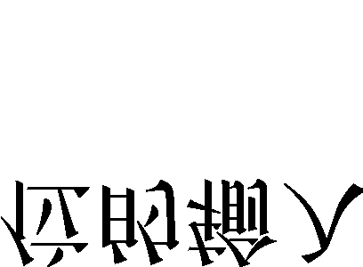







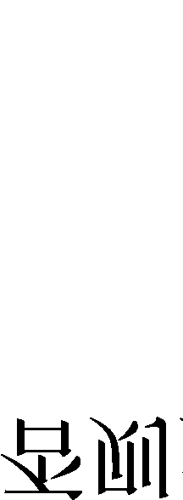


背景
PUF原理
由于2个PUF电路没有完全相同的延迟特性，因此信号的传输速度也不相同。这样2 个信号通过PUF 的时间也不相同。在PUF 的尾部，放置了一个判优器，用于判断哪个信号首先到达，从而决定输出“1”或“0”。同样的输入，对于2 个PUF 可能产生不同的输出。同时，由于输入信号决定了信号在PUF 中的传输路线，因此不同的输入也会产生不同的输出。
(1)对于同样的输入，2个PUF 不大可能产生同样的输出。
(2)输出结果不能通过数学运算产生，因此，它不能被预测。
(3)64 位PUF实现只需要545门。
4

Slide 8
背景
PUF概念(一)
PUF 是一个物理的激励——响应函数，也就是说，PUF 不是一个纯粹抽象的数学概念。PUF 的输入一般称为激励，用x ∈ X 来表示; 输出一般称为响应，用y ∈ Y 表示。一个激励及其测量的响应一般称为一个激励——响应对，用CRP( x，y) 表示。描述一个特定PUF 的激励和响应关系，叫作激励响应对行为Γ: X→Y: Γ( x) = y，其中Γ表示物理不可克隆函数。
其次，PUF 的基本应用是实现认证。而在基本的认证过程中会遇到错误认证的情况，人们经常借助片间汉明距离与片内汉明距离这两个概念来描述这个问题。对于一个PUF，片间汉明距离与片内汉明距离定义如下:
片间汉明距离。由于PUF 的唯一性和不可克隆性会导致两个不同的PUF 实体产生两个完全不同的响应，所以片间汉明距离是指对两个不同PUF 实体输入一个特定的激励后，其产生的两个响应之间的距离。
片内汉明距离。通常情况下，一个PUF 响应的精确值不可避免地受到噪声、测量的不确定性和外部因素的影响，所以片内汉明距离是指对一个单一的PUF 重复两次输入一个特定的激励后，其产生的响应之间的距离。
从上面的描述可以看出，片间汉明距离与片内汉明距离都是测量激励造成的一对响应之间的距离。通常情况下，用直方图来表示一个特定类型的PUF 的片间汉明距离与片内汉明距离，并且一般用平均值来作为它们的评估指标。这u_{intra}表示平均间距离，u_{inter}表示平均内距离。所以通常期望得到的一个PUF 的行为是一个尽可能小的u_{intra}，而u_{inter}尽可能靠近50%。
5

Slide 9
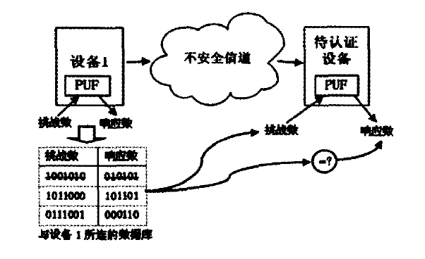
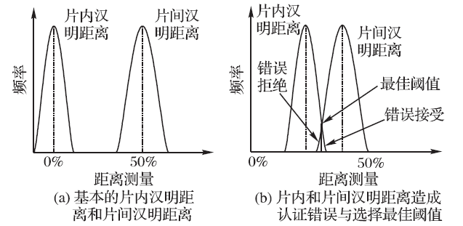
背景
PUF概念(二)
认证是PUF 最基本的应用。它的基本原理是: 在注册阶段，每一个PUF 的一些CRP连同嵌入PUF 的物理系统的身份一起被存储在数据库中。在认证阶段，验证者从数据库中挑选一个随机CRP，然后提供给当前的系统来激励PUF，如果观察到PUF 的响应足够接近于数据库中存储的响应，那么认证成功，否则失败。为了防止重放攻击，每个PUF 的每个CRP 只能使用一次并且必须在验证结束后从数据库中删除。
在这样一个过程中会遇到错误认证的问题。认证错误主要包括两种类型: 第一种是错误接受，即通过认证接受了错误的PUF; 第二种是错误拒绝，即通过认证拒绝了正确的PUF。一个认证正确与否的阈值分别取决于片内汉明距离直方图和片间汉明距离直方图。如果两个直方图不重叠，就可以通过在两个直方图之间的差距的某处选择阈值来进行无差错的认证。但是如果由于设备老化等原因使得它们重叠，那么设置的阈值就必须在错误接受和错误拒绝之间作出权衡。最佳的选择是通过在两个分布图的交集中的某处设置阈值来最大限度地降低错误接受和错误拒绝的总和。但具体的权衡取决于具体的应用。
6

Slide 10
背景
PUF属性
鲁棒性 在允许有一小部分错误的条件下，它总是返回相同的响应。PUF 的鲁棒性主要是通过片内汉明距离直方图来量度并由其实现结果的平均值u_{intra}来体现。
可计算性 从理论的角度来看，它意味着在多项式时间和资源内计算是可行的; 而从实际的角度来看，它意味着一个非常低的成本开销，即在有限的时间、空间、功耗和集成芯片的能源等约束条件下，计算是可行的。
唯一性 在大多数的实验中，主要是通过片间汉明距离直方图来测量唯一性，并且通过其平均值u_{inter}来体现。
不可克隆性 对于基于仲裁器的PUF和一些基于环形振荡器的PUF来说，通过使用模型建立攻击很容易破解数学不可克隆性; 对于SRAM PUF来说，通过搜集很多CRP对，也可以容易破解数学不可克隆性。
不可预测性 对于基于仲裁器的PUF和一部分基于环形振荡器的PUF来说，通过学习算法可以预测出PUF 的新的CRP。也就是说，当对手学习一个PUF大量CRP时，它就有可能预测出一个新的CRP，从而消除PUF的不可预测性。
轻量级属性 利用数字电路内在的变化，而不需要特殊编程实现具体的电路。
防篡改属性 由于PUF 依赖于微小的物理构造差异，所以人们通常认为篡改一个PUF 将不可避免地改变PUF 的激励响应行为。
7

Slide 11
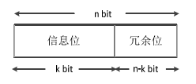
背景
SRAM 失效原理
空间中存在各种高能粒子（如电离子、中子），当这些粒子入射到半导体器件时可能引起单粒子效应。基于 CMOS 制造工艺的SRAM 遭受高能粒子辐射后有很大的概率会产生 SE（Soft Error）也就是可以恢复的软错误。所以SE就成了SRAM 失效的关键因数。ECC 加固的SRAM 则可以修正SE，明显的减少SRAM失效的概率。ECC 加固中最重要的是对多位错误的加固。因为目前随SRAM 器件特征尺寸的减小使得一个辐射事件造成MBU的概率急剧提高。
纠错编码的思想是在一个基本的信息位后面加上纠错冗余位构成一个编码字，在编码字中出现错误后可以根据冗余位对纠错能力范围内的错误进行纠正避免整个编码字的错误。在一个k 比特的信息位后面加上一个 n - k 比特的冗余位构成一个大小为 n 比特的编码字。通常冗余位是根据前面的信息位在一定的数学运算下得到。对于整个编码字一般用(n,k) 来表示，其中编码字长度为n比特，信息位长度为k 比特，冗余位长度为n - k 比特。
8

Slide 12
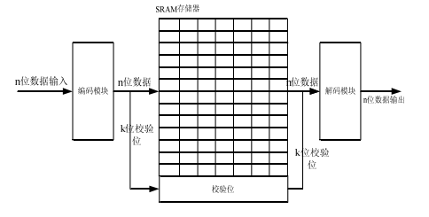
背景
ECC纠错原理
其中编码部分主要是数据进入 SRAM 时进行运算的编码模块，该模块对已有的数据进行编码运算得到信息位与冗余位并存储在 SRAM 中。纠错部分主要由解码组合逻辑模块构成，根据 SRAM 读出的数据位和校验位进行运算纠正编码纠错能力范围内的错误。数据流通过编码和解码模块就完成对 SRAM 存储数据的加固。
根据编码的特性可以知道当采用纠错能力更强的编码的时候，冗余位的数量将不断增加，编码和解码模块的组合逻辑将增大，关键路径的延迟将增加。在这种加固结构下，当 SRAM 一个编码字中出现的错误小于纠错能力的时候，加固后的 SRAM 能稳定运行，错误在读出的时候将会被纠正。但当一个编码字中的错误大于了编码的纠错能力，读出的数据将不正确，SRAM 失效。
9

Slide 13
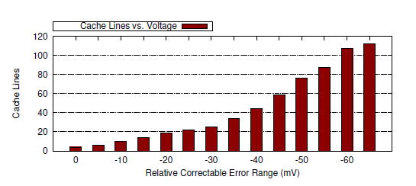
背景
Authenticache原理（一）
制造时，SRAM单元内的晶体管强度参数等，这会导致错误的随机分布
在低电压的情况下，片上Cache会以一定形式出现错误，Authenticache利用这一特性用作PUF的实现。之前的研究表明这些错误可通过在恒定频率降低芯片的供给电压来触发。这些错误可以被标记并由片上的ECC硬件纠正。这些错误的位置由处理器记录，并且可以通过软件在系统中进行访问。
为了研究片上Cache出错的特征，使用Intel Itanium II 9560这款处理器进行实验。实验将Cache的供电电压逐渐从标定0.8V降低，然后测试处理器L2 Cache上的每一行。
不同的电压水平会引发不同数量的Cache行可纠正错误
10

Slide 14
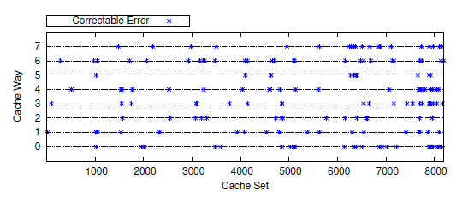
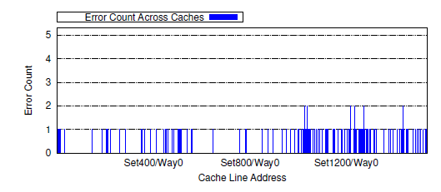
背景
Authenticache原理（二）
可纠正错误离散分布在Cache中
不同的Cache错误分布不一致
11

Slide 15
目录
背景
Background Information
设计
Design and Algorithm
实现
System Prototype
结论
Evaluation and Concludes

Slide 16
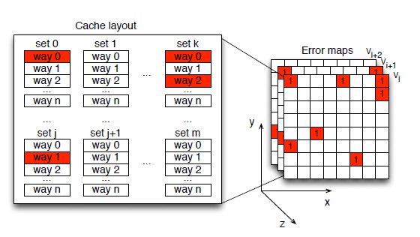
设计
设计方案（一）
利用Cache在低电压的错误分布作为其PUF基础，无需专门的硬件支持。将分布映射到（X，Y，Z），x,y表示组和路， z方向代表着不同的VDD电平。在图中描绘的每个点与一个双进制值相关联。
无误差的Cache行被赋予的值“0”，而表现出的错误Cache行赋值为“1”。
12

Slide 17
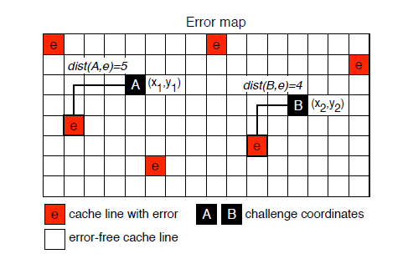
设计
设计方案（二）
Challenge(A,B) = (P1(x1, y1, V ), P2(x2, y2, V`))
Response =
0; if dist(A, e1) < dist(B, e2)
1; if dist(A, e1) > dist(B, e2)
dist(P1,P2) = |x1 - x2| + |y1 - y2|
13

Slide 18
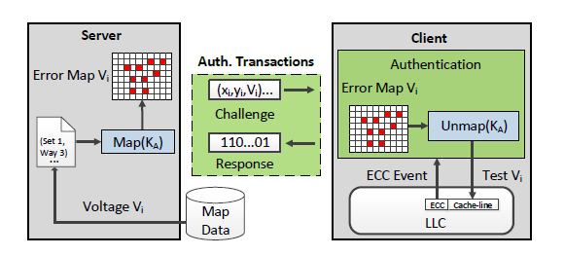
设计
设计方案（三）
keeps the client's error data.
After receiving an authentication request, the server begins by selecting a supply voltage Vi that identifies the cache address information (cache sets and ways) to be used in constructing the error map.
once challenge C(A,B) is consumed, both C(A,B) and C(B,A) can no longer be used.
14

Slide 19
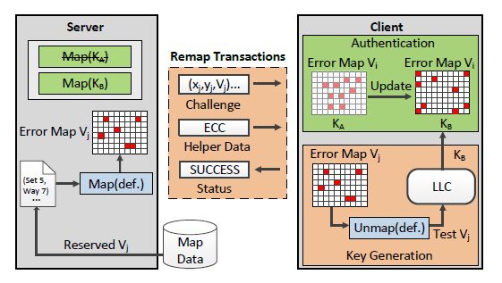
设计
设计方案（四）
A successful attack would require the mapping of the physical error locations as well as successful extraction of the remapping key.
The server uses the aforementioned voltage in conjunction with a default cache line mapping to generate a challenge out to the client. To ensure precise key derivation on the client side, the server provides error-correcting helper data along with the issued challenge. Once the client receives a map update request, it computes the response and combines it with the helper data to form the new key, KB, that can be employed in future error maps.
15

Slide 20
目录
背景
Background Information
设计
Design and Algorithm
实现
System Prototype
结论
Evaluation and Concludes

Slide 21
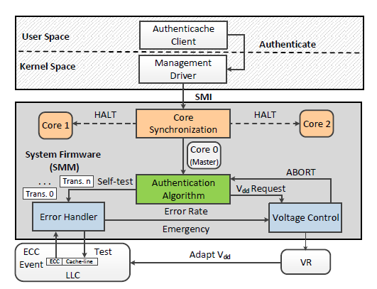
实现
整体架构
HP Integrity Server
Intel Itanium 9560
OS firmware
认证的用户程序调用管理驱动向内核获得SMI，向其中的一个CPU产生中断，让其进入System Management 状态，这样子就可以获取所有资源。
使其他的核进入休眠状态，避免其他的程序在进行认证的时候运行。
映射指定的一块内存区域
16

Slide 22
实现
错误处理程序
错误处理程序负责捕获来自该处理器Cache的校正误差分布。
在整个平台运行的不同阶段它主要两个主要目的：自我测试和错误监控。
错误处理程序的任务是通过Cache扫描执行一系列自检。处理程序响应ECC在此过程中发生的事件，统计错误率信息，并共享它与电压控制系统。这使得电压控制系统在进行身份验证过程能够自适应最低V_{DD}电压。
除了执行Cache扫描，错误处理程序负责对指定的Cache行进行测试。它接收的Cache行至自检对于给定的Challenge请求的列表。它通过写入到指定的Cache行随后测试该Cache行进行判断。
最后，该模块提供紧急检测能力。它通过跟踪在错误率的突然变化监视紧急事件，并通过通知电压控制系统，如果超过预定错误阈立即提高电源电压。
17

Slide 23
实现
电压控制
电压控制可在操作两个不同的阶段被激活：启动时和运行时。
在开机的时候，电压控制系统将调节到最低安全的V_{dd}在所有引发的错误但可以纠正的电压。
电压控制系统在运行期间主要作用是相应系统认证算法发出新的V_{dd}请求。一旦该处理器的所有权转移到OS，处理器在SMM模式下可以调用电压控制系统。此限制可防止对该芯片的低V_{DD}错误时，系统未经授权被访问。
在一个无效的V_{dd}设定被接收的情况下，一个中止信号发回给请求者将被忽略。否则，如果所请求的V_{dd}是有效的，电压控制系统调节电源电压设定到适当的水平。
18

Slide 24
实现
验证算法
验证算法是该系统的核心。
它首先通过从用户空间接受到challenge，根据自己的V_{dd}降序排序的各个位。它将具有相同的电压电平的challenge组合来减少V_{dd}的转换和它们各自的延迟的数量。自检测相邻Cache存储器线中搜索最接近的错误。沿着顺时针方向进行搜索，自检测每个challenge位，直到触发一个错误。一旦可纠正错误被发现，记录距离进行比较。
19

Slide 25
目录
背景
Background Information
设计
Design and Algorithm
实现
System Prototype
结论
Evaluation and Concludes

Slide 26
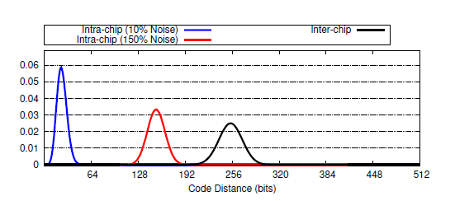
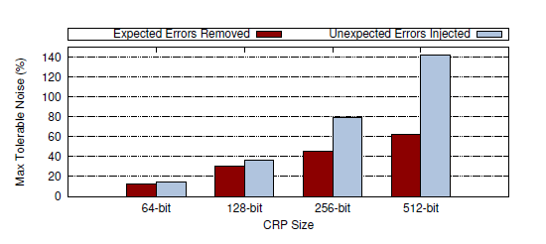
结论
噪声的影响
Monte Carlo模拟器
8· L2 caches Intel Itanium II 9560 processor
32nm CMOS technology
SECDED ECC
控制变量
如果将系统暴露于噪声源，会引起如电压波动和电路老化，可能会产生意想不到的新错误。新的Cache线将产生错误可导致不正确的认证。
利用汉明距离衡量抗噪声能力。
10%的噪声几乎没有影响
150%的噪声影响也非常少(around 2 * 10⁻⁶ or 2 ppm failure rate). (ppm · parts per million)
错误可能被掩盖（当Challenge 64 – 512位非常低 10⁻⁶ or 1 ppm）
20

Slide 27
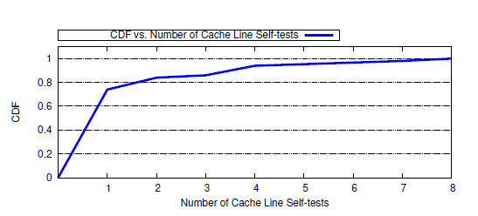
结论
Cache Error Persistence
第一次自检只能触发74％的错误Cache行，第四次可以达到94％，第八次才接近完全。
为了确保所有的错误被触发，Authenticache PUF可能需要对每一Cache行测试中的至少八次Challenge。这种保守进近，但是，会增加PUF的性能开销。
21

Slide 28
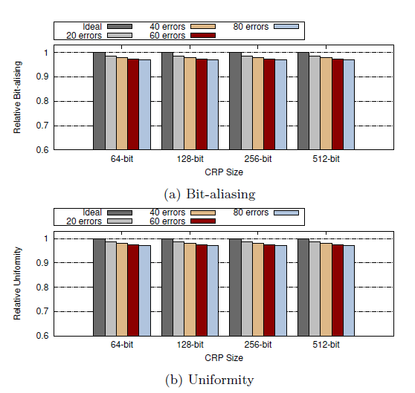
结论
Aliasing and Uniformity
为了评估随机性和可预测性，使用几个蒙特卡洛实验证明，检验位混叠和均匀性的特点。
22

Slide 29
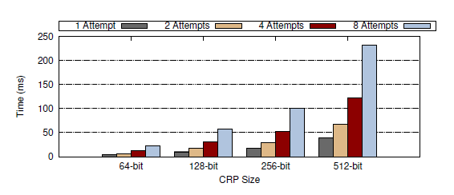
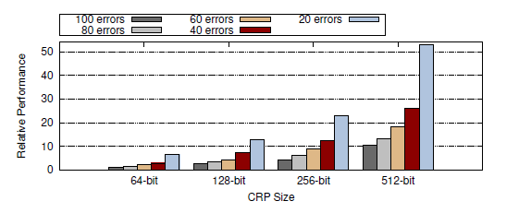
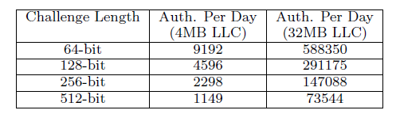
结论
其他评估
Performance Overhead
影响Authenticache的性能开销的因素有Challenge大小，自检的尝试次数，缓存大小，PUF错误的数目。性能开销与CRP的尺寸成线性相关。
Authenticache Lifetime
23
Model Building Attack Case Study

Slide 30
结论
End
利用Cache可自动纠正错误的机制，提出了基于PUF的Authenticache方法，这种方法无需添加专门的硬件，并且非常的鲁棒抗干扰。通过评估并广泛的模拟，表明Authenticache这种方式能够承受高达142%噪声能力，同时保证错误率低于百万分之一。最后还提出了一种能够抗攻击的安全机制，能够承受一天一千多次的验证。
24

Slide 31
谢谢聆听！
Thanks for listening！
指导老师：沈海华
汇报人：谭华哲

